Slide 1

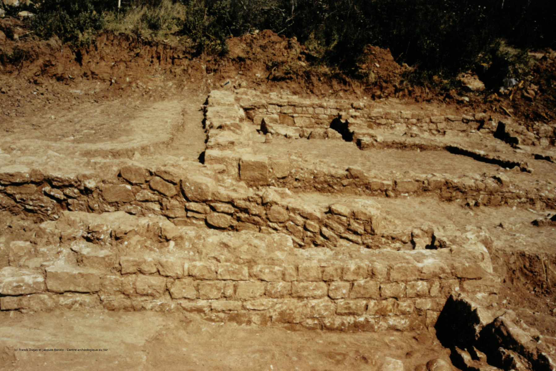
Roquette
En résumé,
Le site a fait l’objet d’une fouille d’urgence dirigée par J. Berato, M. Borreani et F. Dugas en 1994, lors de la construction de la déviation des Arcs.
Pour en savoir plus,
Situé à flanc de coteau (90m d’altitude), au pied de la colline de l’Eouviere, sur des terrains aménagés en restanques et exposés au sud-ouest, le gisement s’étend sur 500m². Trois grandes périodes, inégalement documentées sont représentées :
Phase 1 : une fréquentation au Ve siècle av. J.C. est attestée par une couche en place et par la présence d’un matériel céramique résiduel.

Slide 2
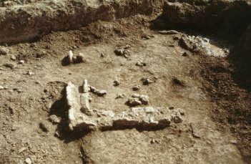
Phase 2 : des habitations furent occupées au IIe et Ie siècles av JC. La principale, d’une superficie de 20m² environ possédant des murs larges de 0,50 à 0,60m présentant un double parement de blocs posés de chant, avec blocage de petites pierres et de terre. L’élévation disparue était en terre et la toiture en torchis sur clayonnage dont on a retrouvé quelques éléments. Une des pièces possède un seuil de 1,50m de large marqué par quelques pierres plates.
A l’intérieur trois poteaux fichés en terre et calés avec des pierres supportaient la toiture. Vers le centre de l’habitation entre les trous de poteaux et face au seuil se trouvait une plaque circulaire rubéfiée (rougie) correspondant à un foyer d’un diamètre de 0,35m. Dans l’angle nord-ouest de la pièce on a dégagé une fosse à combustion en forme de poire de 1,60m de long pour une largeur maximale de 1m A 30m au nord se situait une autre habitation très mal conservée dont ne subsistait que la base d’un mur et son retour, tous deux à doubles parement de gros blocs posés de chant. Contre le mur et près de l’angle un foyer était constitué d’une plaque d’argile rectangulaire mêlée à quelques fragments de céramique, d’une largeur de 60 cm pour une longueur de 80 cm/ bâti sur un radier de petite pierre de moyennes dimensions aménagée contre le mur.

Slide 3
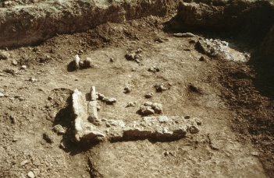
Un trou de poteau et son calage ainsi qu’une petite fosse ovale enduite d’argile étaient aménagés dans le sol de la pièce.
Phase 3 : à l’époque romaine (1e siècle après JC) une maison fut bâtie sur les ruines des constructions de la fin de l’âge du fer. Un mur de soutènement réalisé en blocs irréguliers liés à l’argile permit d’aménager un espace plan (un drain formé de tuiles rondes emboitées fut aménagé sous le mur). Un bâtiment rectangulaire fut alors implanté sur cette plateforme. Ses murs, liés à l’argile, possédaient une fondation légèrement débordante. L’espace intérieur était cloisonné mais l’état d’arasement des vestiges rend délicate l’interprétation des structures : dans une des pièces on distingue un système de calage (pour un métier à tisser ?) ainsi que, de l’autre côté, une mince cloison, une fosse circulaire (pour un dolium ?) et un foyer dans l’angle nord de l’habitation. Vers la fin du 1e siècle après JC l’espace fut réaménagé par la construction d’un mur à double parement avec blocage lié à la chaux en moellons de grès. Ce mur permit d’étendre l’esplanade au nord-ouest et servit de mur de fond à un hangar. La maison elle-même fut agrandie vers le sud est par adjonction d’un mur également bâti à la chaux. Il semble que la maison ait été abandonnée au cours du IIe siècle après JC. A l’ouest des vestiges fouillés se trouvaient d’autres bâtiments qui ne semblent pas liés à l’ensemble dégagé en 1994.

Slide 4
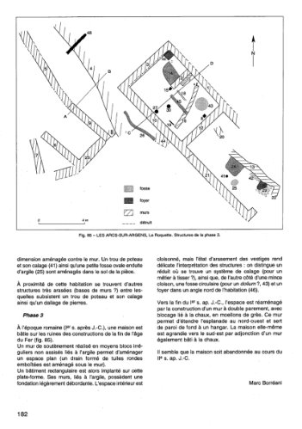

Slide 5
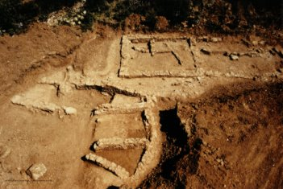
Il pourrait s’agir d’une villa équipée de thermes. Un mur lié à la chaux et un sol en « opus signinum » (c’est à dire constitué de mortiers roses, à base de tuileaux qui se rencontrent souvent dans les structures exposées à l’humidité ou recouvertes par l’eau) sont visibles dans la coupe du chemin.
Les vestiges retrouvés sur place sont variés. Parmi eux se trouvent : des céramiques communes à pâte claire, des amphores (africaine, marseillaise, italique, gauloise, espagnoles, ..), des meules rotatives en rhyolite et basalte, des pointes en fer, des tuiles, pierre à aiguiser en grès et en schiste, un manche de casserole, etc…
*Source : Carte archéologique de la Gaule 83/1.

Slide 6
